Slide 1
Présentation de l’Inserm

Slide 2
L’Inserm est le seul organisme de recherche public français entièrement dédié à la santé.

Slide 3
Notre objectif : faire progresser les connaissances sur le vivant et sur les maladies et développer l’innovation pour améliorer la santé de tous.

Slide 4
Sommaire
Répondre aux grands défis de la recherche biomédicale
Agir pour améliorer la santé de toutes et tous
Diffuser les connaissances pour informer chacun
Données 2025, sauf mention contraire

Slide 5
Répondre aux grands défis de la recherche biomédicale

Slide 6



Répondre aux grands défis de la recherche biomédicale
Être référent dans le secteur de la recherche biomédicale
En Europe et à l’International
Plus de 9 000 copublications avec près de 190 partenaires internationaux en 2024
40 accords de partenariats stratégiques
78 collaborations, projets, réseaux et plateformes sur 5 continents
En France
263 unités de recherche
50 unités de service
37 centres d’investigation clinique
15 832 collaborateurs
5 046 fonctionnaires (2 201 chercheurs dont ATIP-Avenir)
4 172 contractuels et vacataires (dont ATIP-Avenir)
> 49 contrats ATIP-Avenir
6 614 enseignants-chercheurs et enseignants hospitaliers
Un budget initial* de 1 335,5 millions €
729 M€ de subvention d’État
606,5 M€ de ressources propres
* en 2026
Brevets et licences
Un portefeuille de 2 568 familles de brevets
64 nouveaux contrats de licence signés
241 partenariats de R&D

Slide 7
Répondre aux grands défis de la recherche biomédicale
Être référent dans le secteur de la recherche biomédicale (2)
En Europe
1er déposant académique dans le secteur biomédical en Europe
1er déposant européen dans le secteur pharmaceutique
3e déposant européen dans le secteur des biotechnologies
Bilan d’Horizon Europe depuis 2021
ERC : 88 projets ERC, 2e récipiendaire français
Actions Marie Skłodowska-Curie : 54 projets, dont 32 coordinations
Cluster Santé : 88 projets, dont 25 coordinations notamment pour les partenariats Erdera sur les maladies rares et HERA sur la préparation aux crises sanitaires
EIC : 19 projets, dont 2 coordinations
Infrastructure : participation dans 12 projets
Un dialogue étroit
avec plus 350 associations de malades pour
une recherche participative
des rencontres et débats entre malades et chercheurs
13 147 articles originaux
(publications 2024)

Slide 8
Répondre aux grands défis de la recherche biomédicale
Évoluer pour mieux s’adapter
2022
2011
L’Inserm signe son contrat d’objectifs, de moyens et de performance 2021-2025
1983
Établissement public à caractère scientifique et technologique, entièrement dédié à la santé humaine et à la recherche biomédicale
Placé sous la double tutelle du ministère de la Santé et du ministère de la Recherche
L’Inserm établit son premier plan stratégique et son contrat d’objectifs et de performance avec l’État
(2011-2015)
2009
L’Inserm, dont le décret est révisé, assure la coordination stratégique, scientifique et opérationnelle de la recherche biomédicale
Création d’Aviesan, l’Alliance nationale pour les sciences de la vie et de la santé
1964
2019
2024
Création de l’Inserm
Création de l’Agence de programmes en santé, pilotée par l’Inserm
L’Inserm lance son plan stratégique 2025

Slide 9




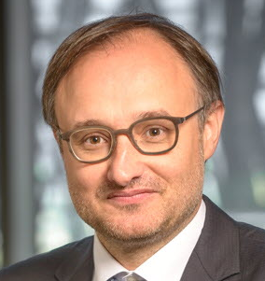
Répondre aux grands défis de la recherche biomédicale
Notre organisation
Président-directeur général
Didier Samuel
Collège de déontologie
Comité d’éthique
Comité d’évaluation éthique pour l’Inserm
Délégation à l’intégrité scientifique
Groupe de réflexion avec les associations de malades (GRAM)
Comité pour l’histoire de l’Inserm
Conseil d’administration
Conseil scientifique
Commissions scientifiques spécialisées
Commission d’accompagnement de la recherche
Directrice générale déléguée - Stratégie
Elli Chatzopoulou
Directeur général délégué - Administration
Damien Rousset
Directrice de cabinet
Carine Delrieu
Directeur exécutif
Agence de programmes
Franck Mouthon
Direction générale
Instituts thématiques
Départements
Délégations régionales
Bases moléculaires et structurales du vivant
Biologie cellulaire, développement et évolution
Cancer
Génétique, génomique et bio-informatique
Immunologie, inflammation, infectiologie et microbiologie
Neurosciences, sciences cognitives, neurologie et psychiatrie
Physiopathologie, métabolisme, nutrition
Santé publique
Technologies pour la santé
Affaires financières
Affaires juridiques
Communication
Évaluation
Partenariat et relations extérieures
Programmes stratégiques
Ressources humaines
Science ouverte
Système d’information
Agence comptable principale
Île-de-France (4)
Auvergne-Rhône-Alpes
Est
Grand Ouest
Occitanie Méditerranée
Occitanie Pyrénées
Nord-Ouest
Nouvelle-Aquitaine
Provence-Alpes-Côte d’Azur et Corse

Slide 10
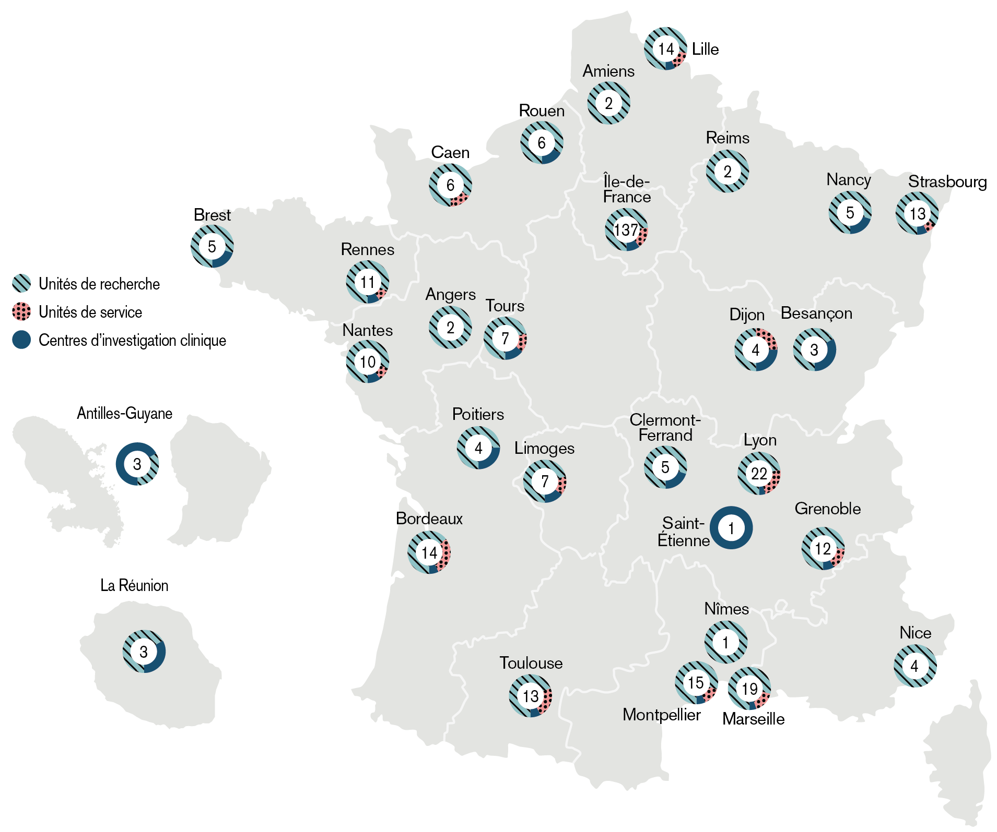
Répondre aux grands défis de la recherche biomédicale
Notre présence en France
263
unités de recherche
50
unités de service
centres
d’investigation
clinique
37

Slide 11
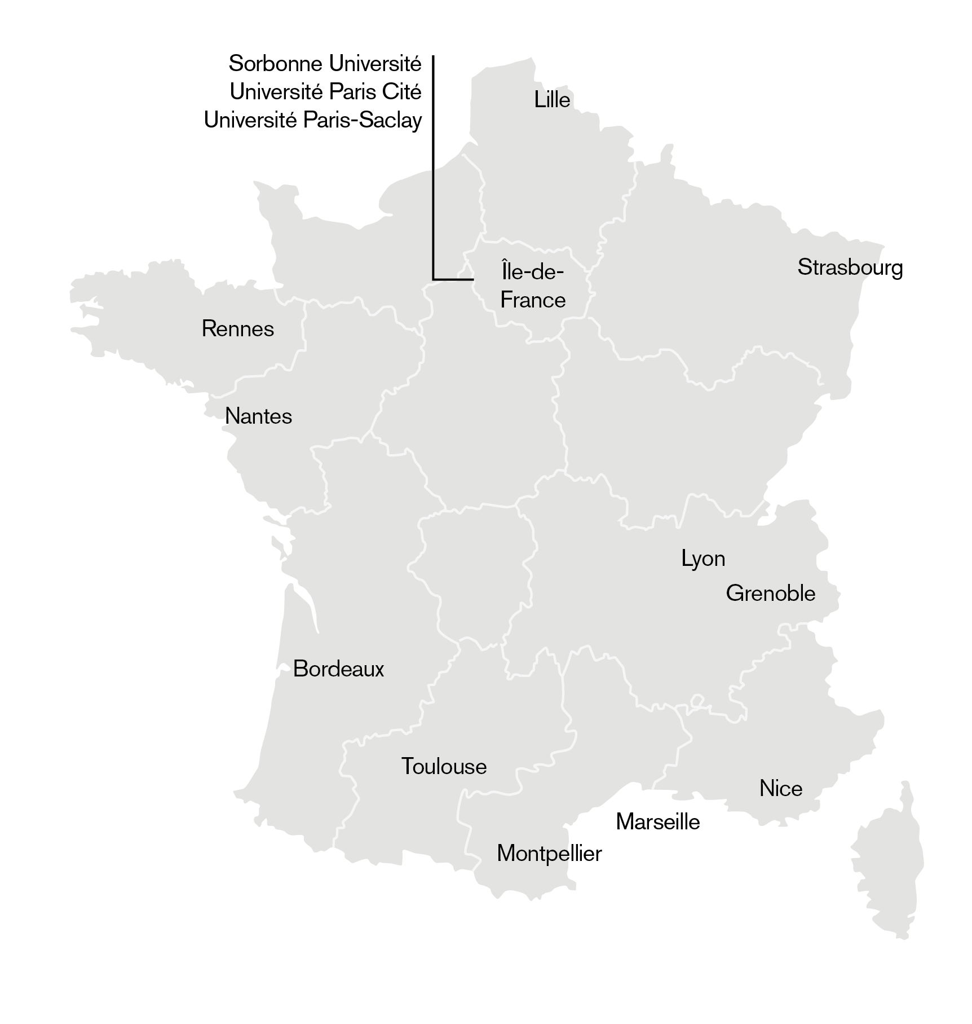
Répondre aux grands défis de la recherche biomédicale
Notre présence en France (2)
principaux établissements universitaires partenaires de l’Inserm
14

Slide 12
Répondre aux grands défis de la recherche biomédicale
Nos principaux partenaires français et internationaux
37 universités
Un partenaire clé de 14 établissements universitaires qui abritent des Idex et des I-site
Unités de recherche dans 33 sites hospitalo-universitaires
Organismes de recherche nationaux : CNRS, Inrae, Inria, IRD, Ined…
Grandes écoles : ENS, ESPCI, EHESS, École polytechnique, EHESP, École des Mines, ENVA…
Industriels : Astra Zeneca/MedImmune, MSD Avenir, Sanofi, AdBio Partners…
Fondations et associations : fondation Bettencourt-Schueller, FRM…
Institutions académiques européennes et internationales : Helmholtz, NIH…

Slide 13
Répondre aux grands défis de la recherche biomédicale
Nos laboratoires partenaires à l’international
Outre les multiples collaborations informelles que ses équipes de recherche nouent avec des laboratoires étrangers, sur les cinq continents, l’Institut recense en 2025 :
40 partenariats internationaux clés et joint labs,
3 réseaux thématiques internationaux, avec 13 partenaires,
4 plateformes de recherche internationales en santé mondiale,
15 tremplins internationaux et 54 projets de recherche internationaux,
2 bureaux de représentation.
L’Inserm travaille aussi avec 9 pays partenaires par le biais de l’ANRS Maladies infectieuses émergentes.
Notes:
Si ce que nous voulons est un état des lieux début 2024
1. FIRST STEP
Appel 2023 en cours en 2024 : 15 nouveaux FS
Les 8 nouveaux First step 2024 Europe
Espagne (3) : 2 à Barcelone, Valencia ; ITALIE (2) Rome et Monza ; ALLEMAGNE (2) : Neuherberg, Leipzig ; SUEDE : Uppsala
Les 7 nouveaux First step 2024 International : ETATS UNIS (5) : New york, Boston, Chicago, Irvine, Standford ; CHINE : Beijin ; ARGENTINE : Buenos Aires
=> et supprimer les tremplins qui sont actuellement sur la carte car leur durée est un an).
2. Pour les IRP
ajouter les 12 IRP de l’appel 2022 à savoir :
AUSTRALIE Melbourne + NOUVELLE-ZÉLANDE Christchurch (2 partenaires étrangers) ; BRÉSIL Sao Paulo ; ITALIE Naples ; CANADA MONTREAL; INDE Bangalore ; ESPAGNE Pamplona, Navarra ; ESPAGNE Madrid ; BÉNIN Abomey-Calavi ; CAMEROUN Yaoundé ; CANADA Montréal ; BULGARIE Sofia + Varna (2 partenaires étrangers) ; MONGOLIE Ulaanbaatar
+
Ceux de l’ Appel 2023 qui vont démarrer en 2024 : 15 nouveaux IRP au total
Les 9 Européens : => Irlande : Limerick ; BELGIQUE (2) : Bruxelles et Namur ; AUTRICHE : Vienne ; SUISSE : Bâles ; ITALIE : Naples ; ALLEMAGNE : Leipzig ; POLOGNE : Varsovie ; SUEDE : Stockholm
Les 6 hors Europe : => Australie : Melbourne ; TAIWAN : Taipei ; INDE : New Dehli ; CHINE : Wuhan ; JAPON : Yokohama ; BRESIL : Belo Horizonte
IRN : + changer la légende pour Réseau de recherche (supprimer la ligne « réseau de recherche international » mais conserver les 2 points qui ont été labellisés IRP au sens de l’Inserm – mais un IRN CNRS nb. Planegg en Allemagne et Nottingham en UK et Huazhong en Chine
PCT: supprimer Zurich et ajouter Oslo

Slide 14
Agir pour améliorer la santé de toutes et tous

Slide 15

Agir pour améliorer la santé de toutes et tous
La programmation et le pilotage de la recherche en santé nationale
Objectifs
Rendre l'écosystème de recherche et d'innovation plus à même de répondre aux grands défis et transitions auxquels le domaine de la santé fait face. Pour cela, l’Agence de programmes de recherche en santé renforce la coordination des acteurs pertinents et contribue à la priorisation et à la définition de programmes de recherche, jugés stratégiques, car à fort impact sociétal et relevant d’un intérêt souverain. Une fois ces programmes arbitrés par l’État, l’Agence en orchestre le pilotage national.
Missions
Mettre en place une vision prospective au service de l’induction de programmes de recherche innovants et ambitieux, fondés sur des questions scientifiques prioritaires en santé
Mettre en place une capacité d’expertise interdisciplinaire dans le champ de la recherche biomédicale
Garantir l’articulation entre les programmes prioritaires, avec les politiques de site, les feuilles de route nationale et européenne des infrastructures de recherche, les actions européennes, et sur l’ensemble du continuum de financement et d’action des thématiques priorisées
Feuille de route
Élaborer les trois nouveaux programmes prioritaires de recherche (maladies neurodégénératives, maladies chroniques inflammatoires, transplantation)
Finaliser le programme France Vaccins
Piloter le volet recherche de la Stratégie nationale d’accélération sur la prévention en santé
Construire un programme interdisciplinaire de recherche sur la fin de vie
Contribuer aux feuilles de route nationale et européenne des infrastructures et équipements de recherche ou technologiques
Constituer le volet expertise et prospective de l’Agence

Slide 16
Agir pour améliorer la santé de toutes et tous
L’organisation des recherches prioritaires en santé
L’Inserm pilote ou copilote les huit programmes et équipements prioritaires de recherche en santé financés par France 2030, liés à des stratégies nationales
Stratégies d’exploration :
Psychiatrie de précision (80 M€, avec le CNRS)
Identités et destins cellulaires (80 M€, avec le CNRS)
Organes et organoïdes sur puces (48,4 M€, avec le CNRS et le CEA)
Stratégies d’accélération :
Maladies infectieuses émergentes (70 M€, avec l’ANRS MIE)
Biothérapies et bioproduction de thérapies innovantes (80 M€, avec le CEA)
Santé numérique (60 M€, avec Inria)
Systèmes alimentaires, microbiomes et santé (58 M€, avec INRAE)
Santé des femmes, santé des couples (25 M€)

Slide 17
Agir pour améliorer la santé de toutes et tous
Le soutien à la recherche de rupture en santé
L’Inserm pilote le programme national de financement de la recherche à impact et à risque en santé, Impact santé, soutenu par France 2030.
Objectif : détecter les projets de recherche en santé, fondamentale ou appliquée, qui pourraient générer des ruptures stratégiques pour la France, dans les décennies à venir, qu’elles soient conceptuelles, technologiques ou méthodologiques, et leur apporter un soutien décisif
Budget : 30 M€ pour 2024
Bénéficiaires : l’ensemble des chercheurs en santé, sans distinction d’affiliation
Missions :
L’accompagnement et l’accélération des projets d’ores et déjà considérés comme suffisamment matures pour produire de la recherche de rupture (maximum 3 M€ par projet)
La détection et l’amorçage (150 000 € par projet) de projets exploratoires, qui sont susceptibles, après une phase de maturation, de devenir des projets de recherche de rupture

Slide 18





Agir pour améliorer la santé de toutes et tous
Nos missions pour la santé
Production, diffusion nationale et internationale des connaissances
Rôle majeur dans la coordination nationale de la recherche en santé
Expertise scientifique et aide à la décision publique en matière de santé
INITIER,
DÉVELOPPER ET COORDONNER UNE RECHERCHE BIOMÉDICALE D’EXCELLENCE
Soutien à l’enseignement supérieur et à la formation à la recherche
Valorisation des découvertes et de leurs applications

Slide 19
Agir pour améliorer la santé de toutes et tous
Nos champs d’actions et d’expertises
Études cliniques
et précliniques
Recherche
fondamentale
Cohortes
et études
épidémiologiques
Expertise et contribution à la santé publique et à la politique de recherche
Infrastructures
de recherche
biomédicale
Transfert de
technologie

Slide 20
Agir pour améliorer la santé de toutes et tous
Les cohortes et études épidémiologiques
EpiCOV
130 000 volontaires pour la recherche sur le SARS-CoV-2
Portail épidémiologie France
Catalogue de bases de données en santé en France > epidemiologie-france.aviesan.fr
ELFE
20 000 enfants nés en 2011, étude longitudinale de la naissance à l’âge adulte
Des bases de données d’envergure pour la recherche et l’expertise en santé publique, accessibles en ligne
Plus de 1,6 million de personnes
(2 % de la population française) impliquées dans des cohortes Inserm
Constances
220 000 sujets représentatifs de la population française, de 18 à 69 ans à l’inclusion
+ une biobanque de 100 000 sujets
CépiDc Centre d’épidémiologie sur les causes médicales de décès > cepidc.inserm.fr
RaDiCo
plus de 5 000 personnes atteintes d’une maladie rare sur 12 cohortes
Orphanet Portail des maladies rares et des médicaments orphelins > orpha.net
…

Slide 21
Agir pour améliorer la santé de toutes et tous
Un continuum de la recherche fondamentale à la recherche clinique et appliquée en santé publique
Recherche fondamentale
Études précliniques Preuves de concept
Phases I, IIa, IIb, III
Phase IV
Infrastructures nationales de recherche
37 centres
de recherche clinique
Environ 90 cohortes & études à grande échelle
263 unités de recherche

Slide 22

Agir pour améliorer la santé de toutes et tous
Des actions de valorisation qui portent leurs fruits avec le soutien d’Inserm Transfert
2 568 familles de brevets actives
143 nouvelles familles de brevets déposées
2 M€ annuels pour financer des projets en maturation ou des preuves de concept
Une enveloppe de maturation atteignant 29,4 M€ investis depuis 2009 répartis sur 514 projets
715 M€ issus des partenariats industriels depuis 2006 (contrats de recherche, licences)
~30 M€ par an de contrats de licence
Plus de 400 opportunités de licence sur des technologies et outils de recherche
Des alliances stratégiques avec MSD Avenir, Astra Zeneca/MedImmune, Sanofi, AdBio Partners…
10 start-up créées chaque année via Inserm Transfert (filiale de l’Inserm)
Plusieurs partenariats avec les SATT

Slide 23
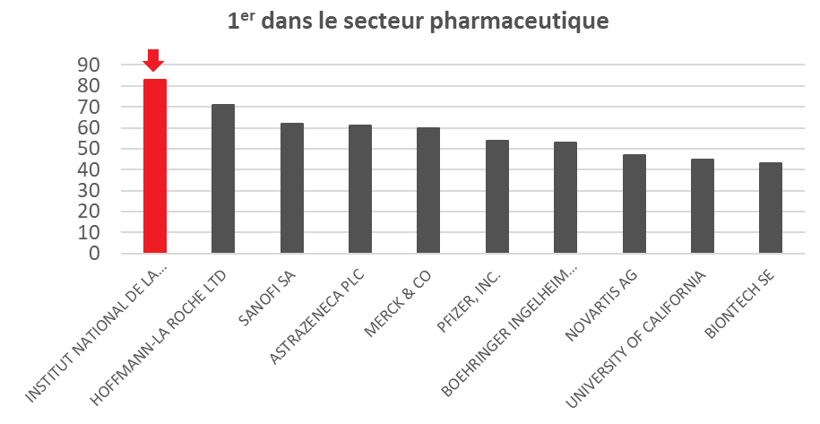
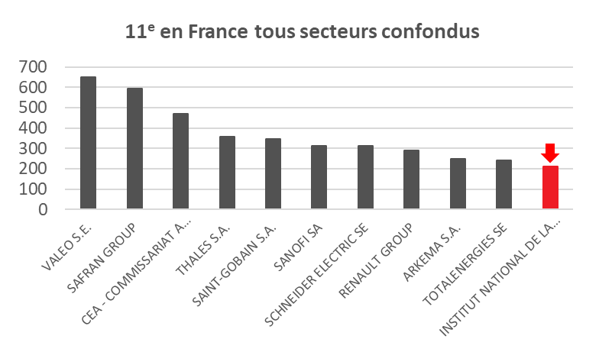
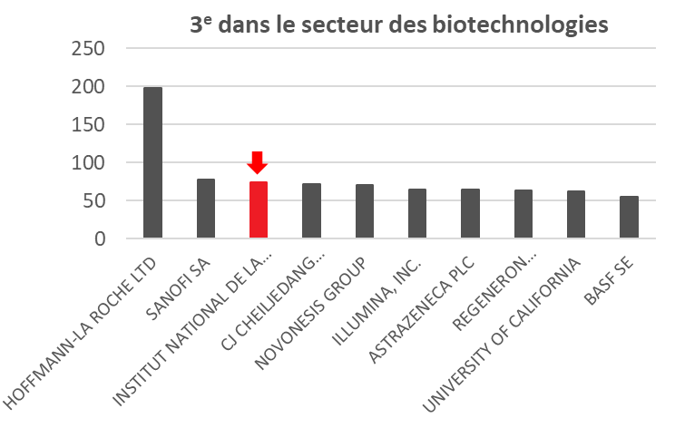
Agir pour améliorer la santé de toutes et tous
L’Inserm et Inserm Transfert dans le classement de l’OEB
1er en Europe dans le secteur pharmaceutique
3e en Europe dans le secteur des biotechnologies
1er déposant académique du secteur biomédical en Europe
2 568 familles de brevets actives au 31/12/2025

Slide 24













































Agir pour améliorer la santé de tous
Des partenariats avec l’industrie via Inserm Transfert
Partenaire privilégié des grands industriels et PME du secteur de la santé humaine, au niveau international, parmi lesquels :
24

Slide 25




































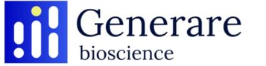
























































Agir pour améliorer la santé de tous
Des spin-off issues des laboratoires de l’Inserm fondées sur des inventeurs comme moteurs

Slide 26
Agir pour améliorer la santé de toutes et tous
Des découvertes majeures
Depuis sa création en 1964, l’Inserm a participé à des avancées médicales historiques et décisives :
les premiers tests de diagnostic prénatal,
les mécanismes du système HLA et les réactions immunologiques qui en découlent,
la première fécondation in vitro,
la radiothérapie contre le cancer,
la première greffe de peau,
la stimulation cérébrale profonde dans le traitement de la maladie de Parkinson,
la thérapie génique pour le traitement de diverses maladies
des technologies innovantes telles que la bio-impression, les ultrasons, l’imagerie, les organoïdes…
le Nutri-Score qui informe sur la qualité nutritionnelle des aliments et boissons

Slide 27
Diffuser les connaissances pour informer chacun

Slide 28
Diffuser les connaissances pour informer chacun
Notre comité d’éthique pour réfléchir sur les recherches innovantes et éclairer les débats
Depuis 1999, le comité d’éthique de l’Inserm se penche sur les questions éthiques dans les domaines émergents de l’innovation médicale
Publication de multiples notes sur l’édition du génome et participation à la création de l’ARRIGE (Association for Responsible Research and Innovation in Genome Editing) en 2018
Lancement en 2022 de Volrethics pour définir des règles éthiques internationales communes afin de protéger les volontaires sains dans la recherche biomédicale et publication d’une charte mondiale dédiée, signée en 2025
Groupes de réflexion sur le genre et la recherche en santé, la recherche sur l’embryon humain, la médecine génomique, les neurotechnologies dans l’éducation, les organoïdes et organes sur puces…

Slide 29



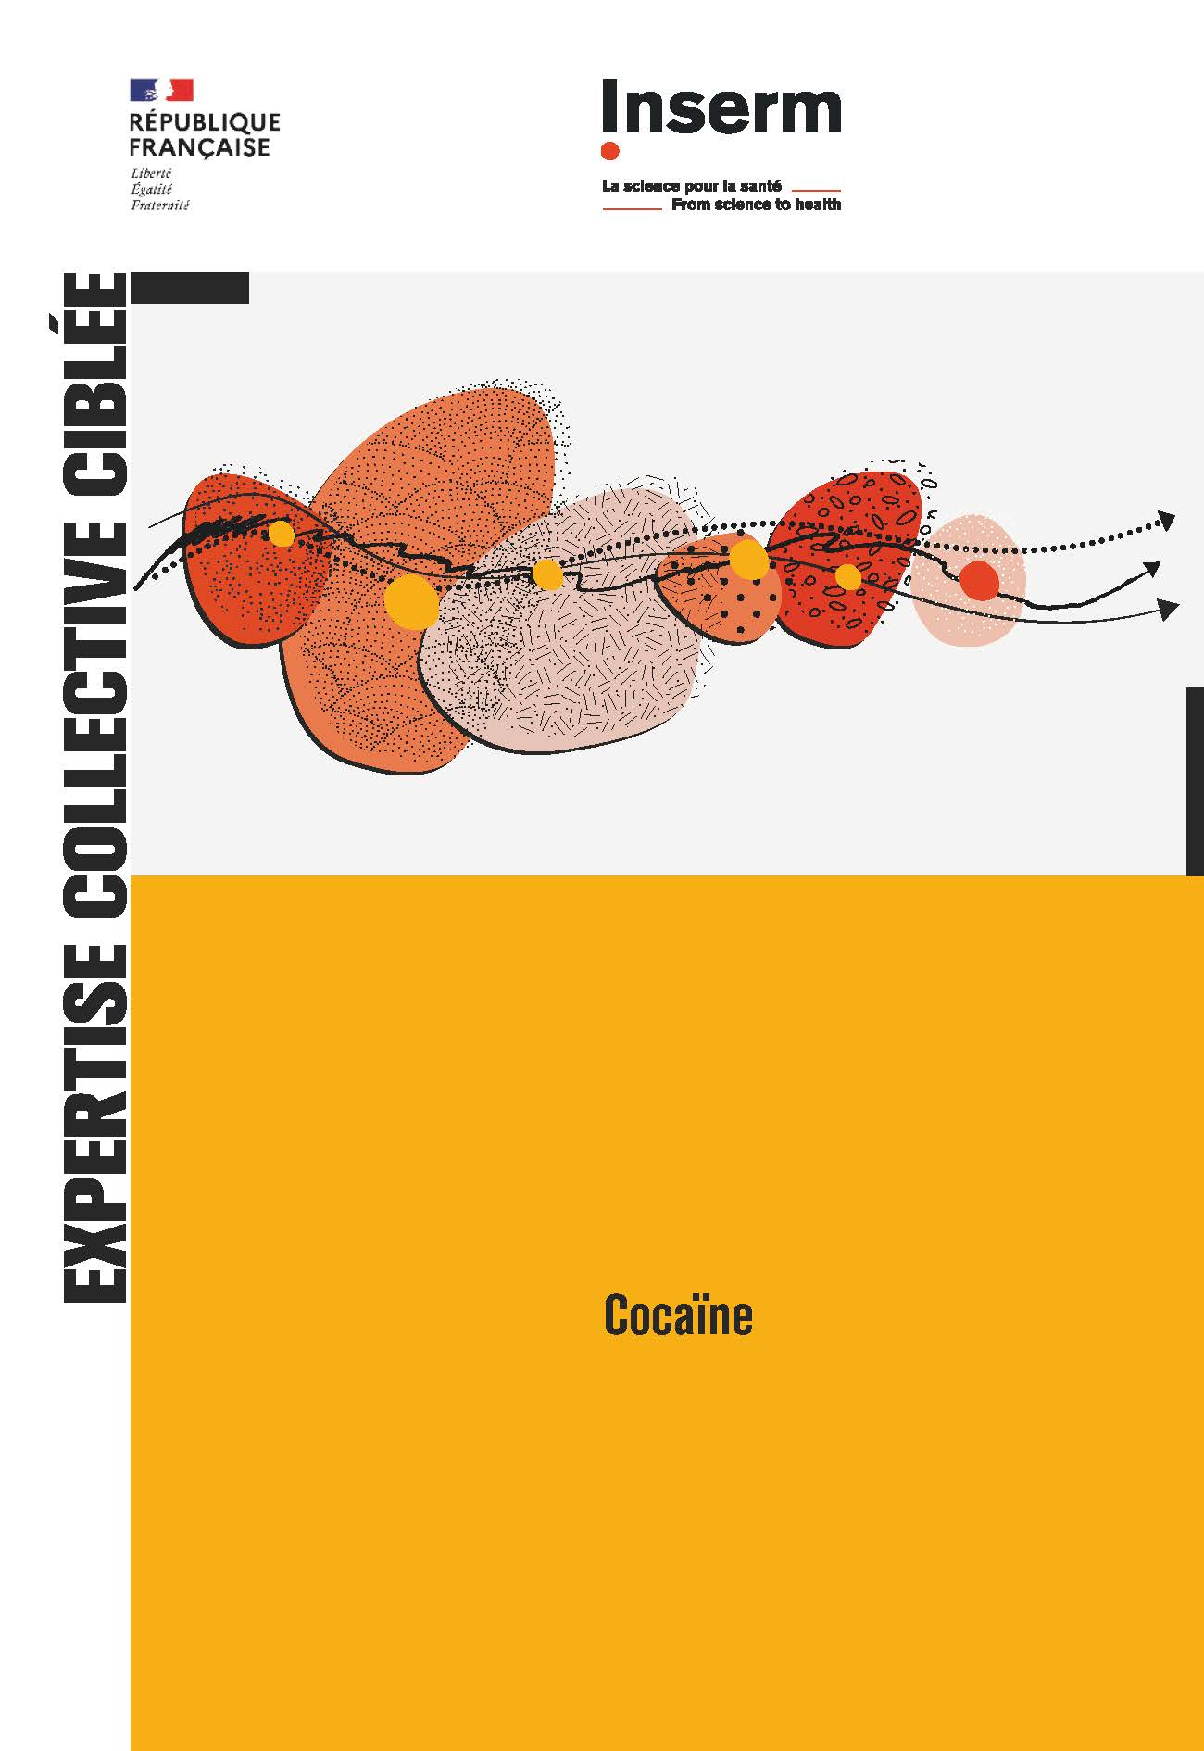
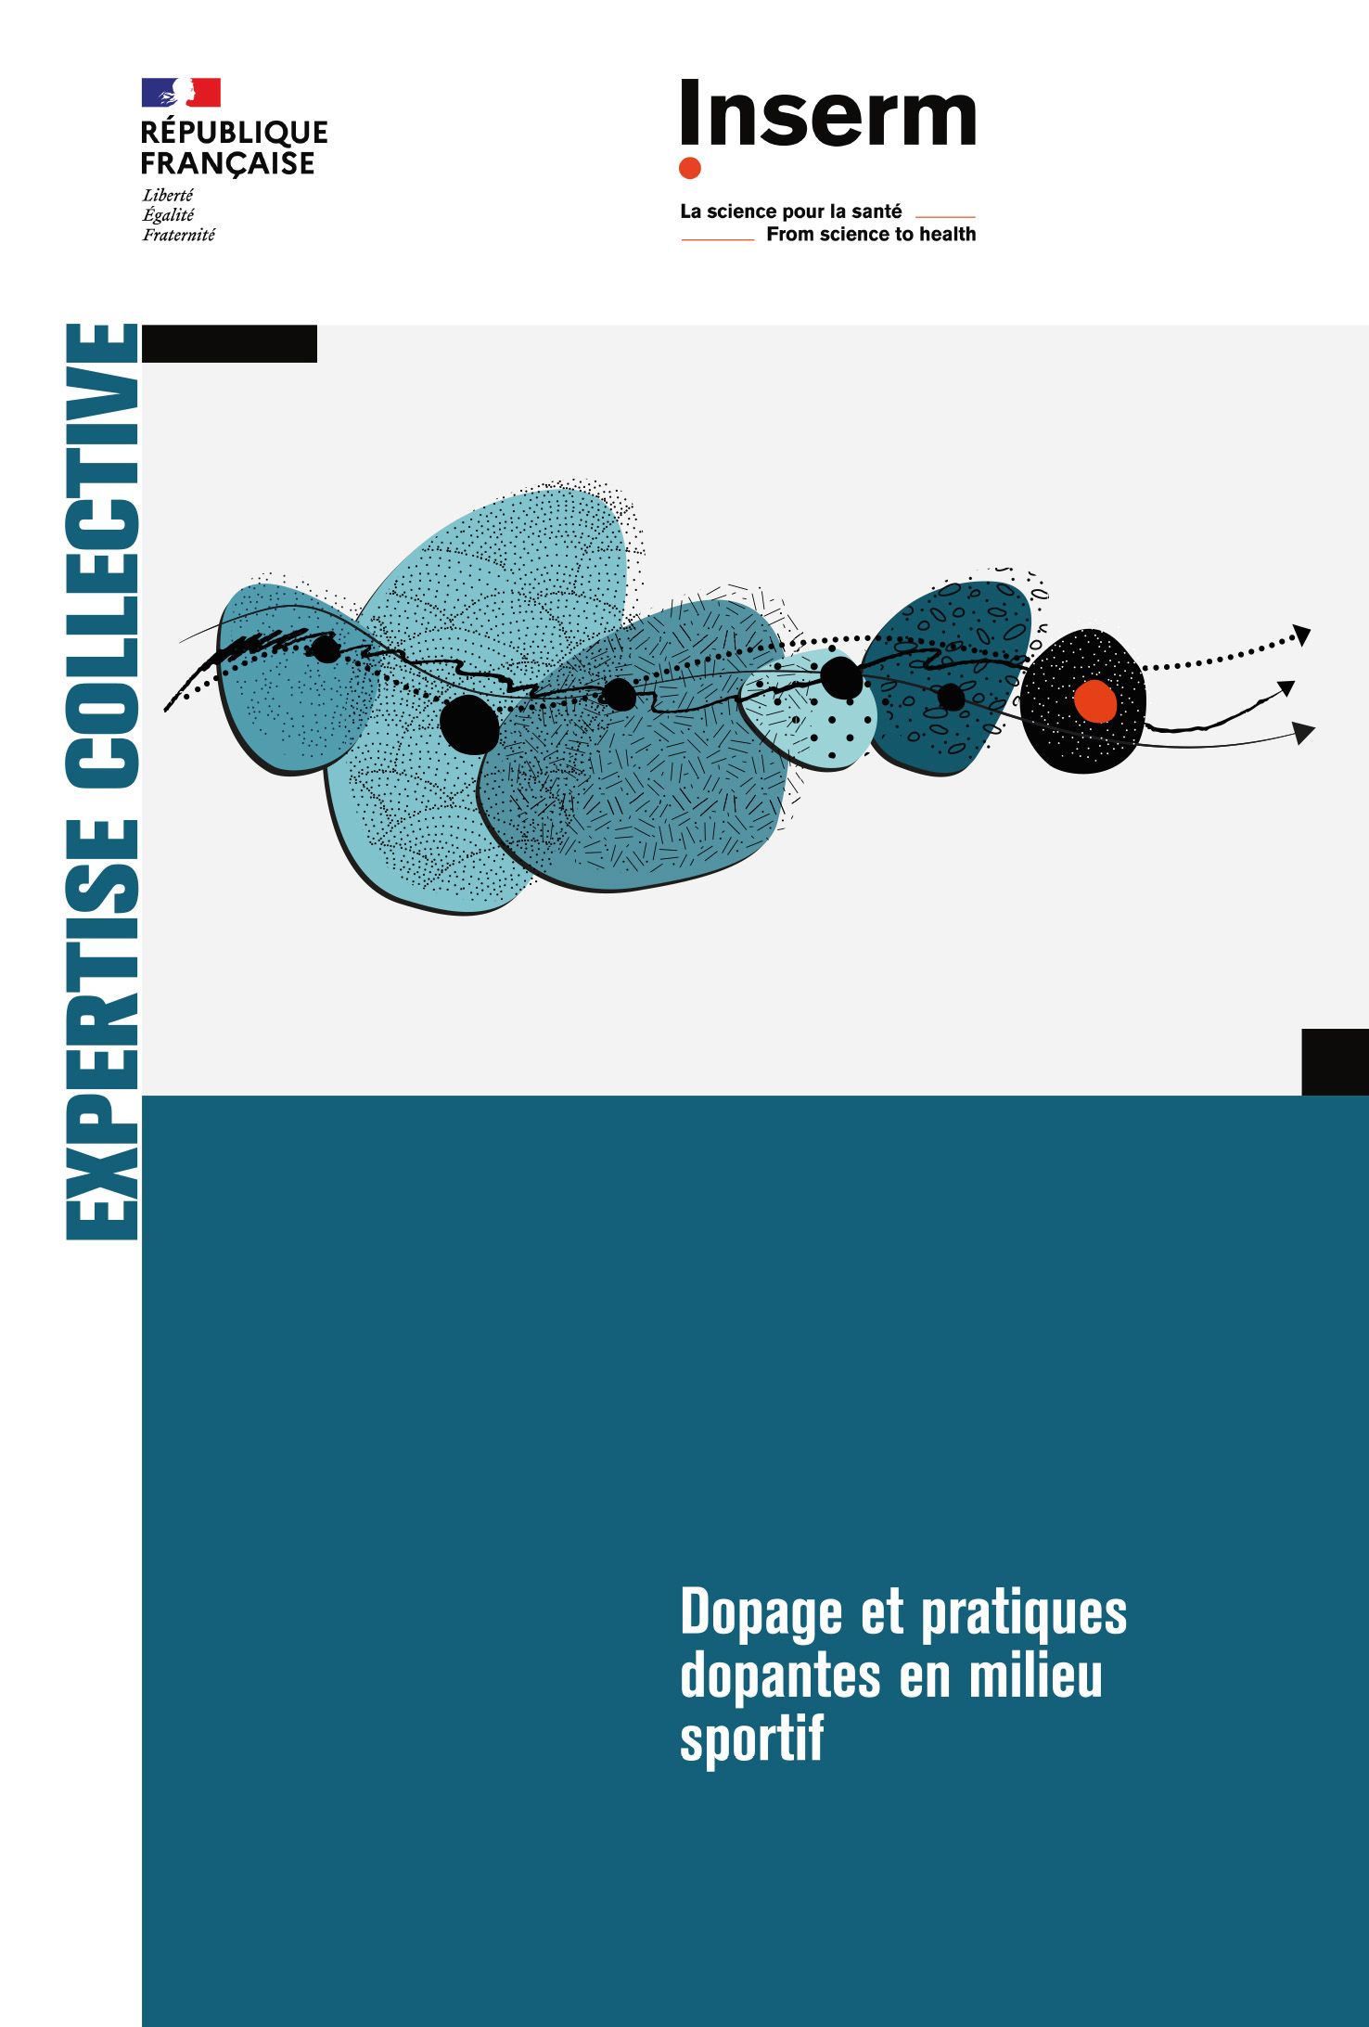
Diffuser les connaissances pour informer chacun
Les expertises collectives
et la contribution à la politique publique de santé
L’Inserm assure sa mission d’expertise et de transfert des connaissances auprès des décideurs dans le domaine de la santé publique, en apportant un éclairage scientifique indispensable à la prise de décision sur des questions de politique publique de santé.

Slide 30
Diffuser les connaissances pour informer chacun
Notre action avec les associations de malades
Vers une recherche en partenariat avec les associations de malades et les collectifs de la société civile
Favoriser les rencontres et un dialogue direct entre chercheurs et collectifs
Agir pour la structuration, la coordination et l’animation des projets de recherche participative
Aider à une meilleure reconnaissance de ces projets dans l’évaluation des chercheurs et des structures
Faciliter l’accès à l’information scientifique pour la société

Slide 31







Diffuser les connaissances pour informer chacun
Notre présence au service de l’information du public
inserm.fr
9 100 000
visites
477 500
abonnés
192 100
abonnés
192 100
abonnés
53 500
abonnés
26 900 abonnés
4 600
abonnés
28 900
abonnés
Conférences live et émissions 30’ Santé
Événements tout public
Rencontres et formations sur la recherche participative
Canal Détox, vidéos et articles d’information
134 000 vues
1 700 000 participants et vues
280 participants
2 200 000 pages vues

Slide 32
#LaSciencePourLaSanté

